Slide 1
Параллелограммы
Параллелограмм
Прямоугольник
Квадрат
Ромб
Презентацию подготовила ученица 8А класса Ольшанская Анастасия

Slide 2
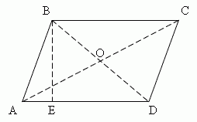
Параллелограмм— это четырёхугольник, у которого противоположные стороны попарно параллельны, то есть лежат на параллельных прямых.

Slide 3
Противоположные стороны параллелограмма равны. Противоположные углы параллелограмма равны. Диагонали параллелограмма пересекаются и точкой пересечения делятся пополам.. Сумма углов, прилежащих к одной стороне, равна 180°. Точка пересечения диагоналей является центром симметрии параллелограмма. Биссектриса отсекает от параллелограмма равнобедренный треугольник. Сумма всех углов равна 360°. Сумма квадратов диагоналей параллелограмма равна удвоенной сумме квадратов его двух смежных сторон.
Свойства параллелограмма

Slide 4
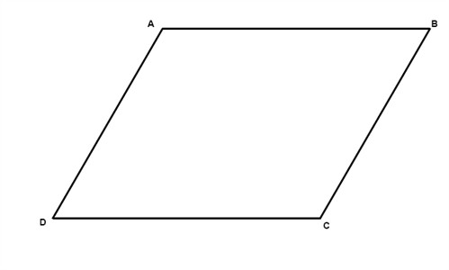
Противоположные стороны попарно равны. Противоположные углы попарно равны. Диагонали делятся в точке их пересечения пополам. Сумма соседних углов равна 180 градусов. Противоположные стороны равны и параллельны. Сумма расстояний между серединами противоположных сторон выпуклого четырехугольника равна его полупериметру. Сумма квадратов диагоналей равна сумме квадратов сторон параллелограмма.
Признаки параллелограмма

Slide 5
Прямоугольник — параллелограмм, у которого все углы прямые (равны 90 градусам). Примечание. В евклидовой геометрии для того, чтобы четырёхугольник был прямоугольником, достаточно, чтобы хотя бы три его угла были прямые. Четвёртый угол (в силу теоремы о сумме углов многоугольника) также будет равен 90°. В неевклидовой геометрии, где сумма углов четырёхугольника не равна 360° — прямоугольников не существует.

Slide 6
Прямоугольник является параллелограммом — его противоположные стороны попарно параллельны. Стороны прямоугольника являются его высотами. Квадрат диагонали прямоугольника равен сумме квадратов двух его смежных сторон (по теореме Пифагора). Около любого прямоугольника можно описать окружность, причем диагональ прямоугольника равна диаметру описанной окружности (радиус равен полудиагонали).
Свойства прямоугольника

Slide 7
Параллелограмм является прямоугольником, если выполняется любое из условий: Если диагонали параллелограмма равны. Если квадрат диагонали параллелограмма равен сумме квадратов смежных сторон. Если углы параллелограмма равны.
Признаки

Slide 8
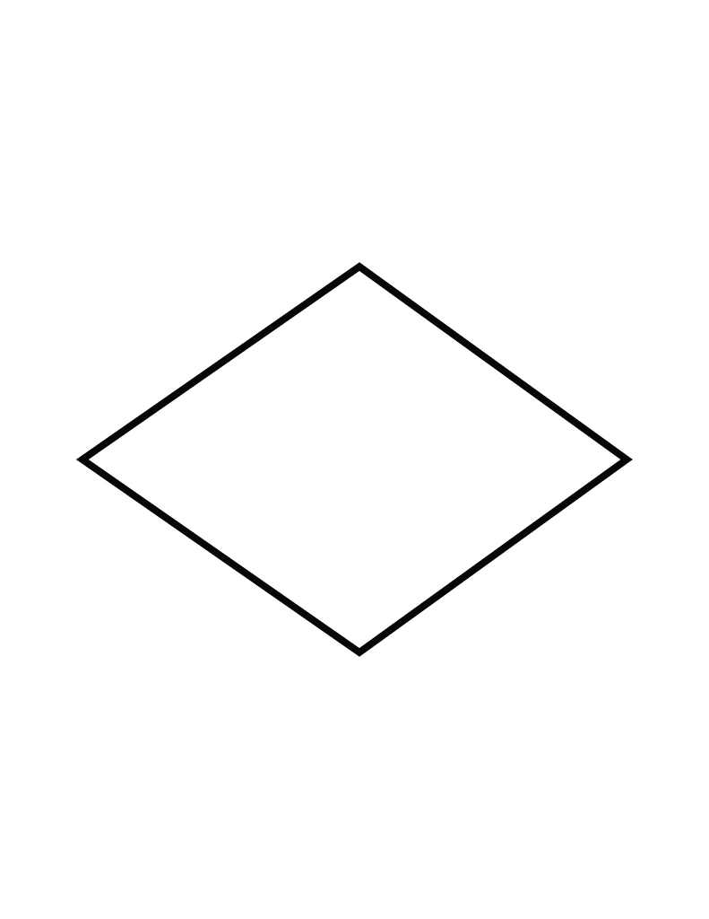
Ромб — это параллелограмм, у которого все стороны равны. Ромб с прямыми углами называется квадратом.

Slide 9
Ромб является параллелограммом. Его противолежащие стороны равны и попарно параллельны. Диагонали ромба пересекаются под прямым углом и в точке пересечения делятся пополам. Диагонали ромба являются биссектрисами его углов . Сумма квадратов диагоналей равна квадрату стороны, умноженному на 4.
Свойства ромба

Slide 10
Параллелограмм является ромбом, если выполняется одно из следующих условий: Все его стороны равны. Его диагонали пересекаются под прямым углом . Его диагональ делит его угол пополам.
Признаки

Slide 11
Квадрат — правильный четырёхугольник, у которого все углы и стороны равны.

Slide 12
Свойства квадрата
Равенство длин сторон.
Равенство углов( по 90 градусов).
Все углы квадрата прямые.
Диагонали квадрата равны.

